Slide 1

Projet: Job Board
Nicolas Kiffer
Sebastien Andlauer
Lucas Niemerich

Slide 2

Explication du projet

Slide 3
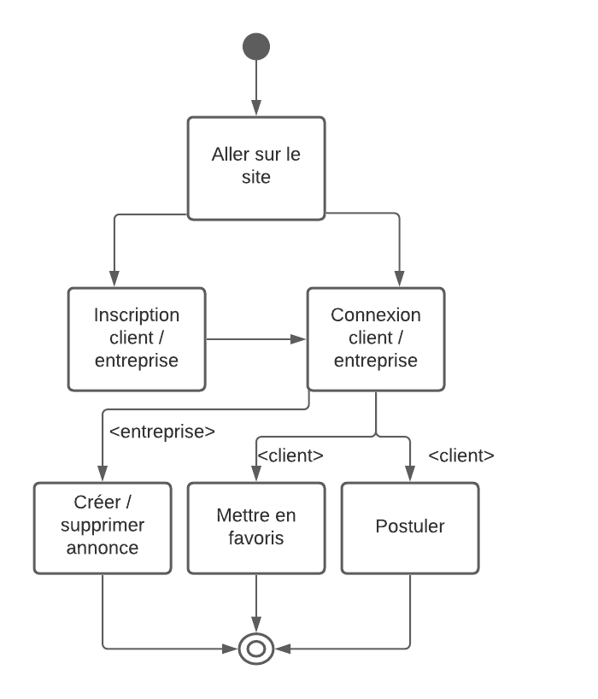
Diagramme d'activité

Slide 4
Les différentes taches et la répartition de celles-ci
Step 1:
Créer une base de données.
Step 2:
Ajouter une page HTML/CSS pour afficher les annonces.
Step 3:
Ajouter un bouton pour voir plus d'informations sur les annonces.
Step 4:
Créer une API en fournissant des opérations CRUD.
Step 5:
Créer un bouton afin d'envoyer des mails.
Step 6:
Ajouter un mecanisme d'authentification.
Step 7:
Créez une page HTML/CSS pour le contrôle de la base de données.
Step 8:
Paufiner les pages.

Slide 5
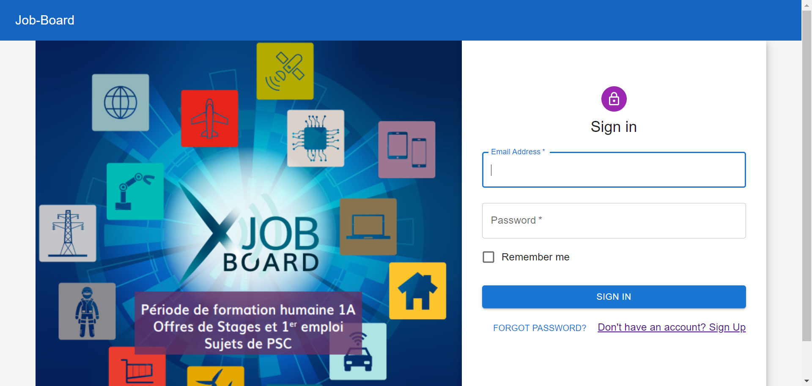
Résultat

Slide 6
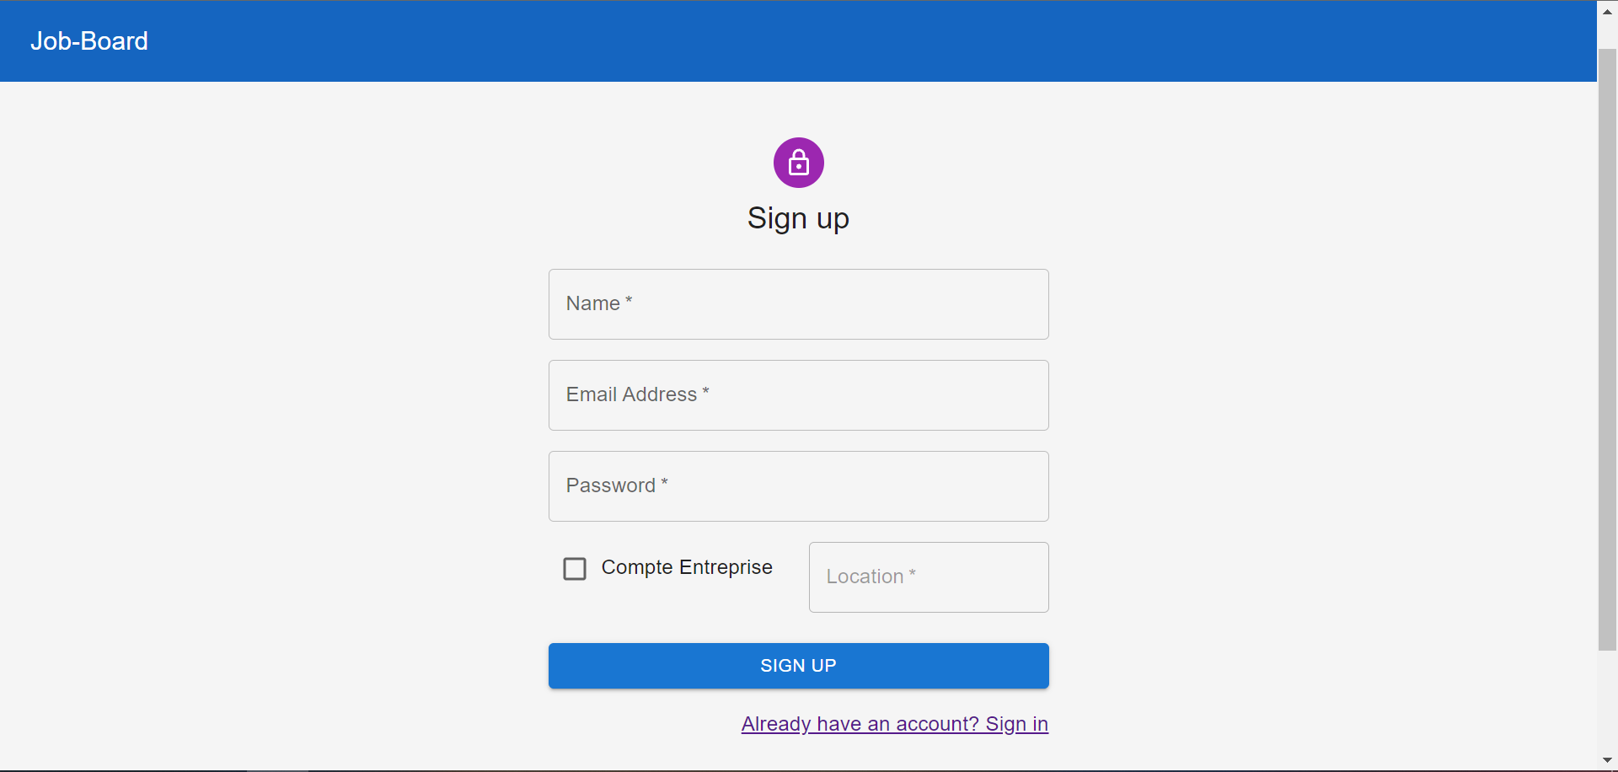

Slide 7
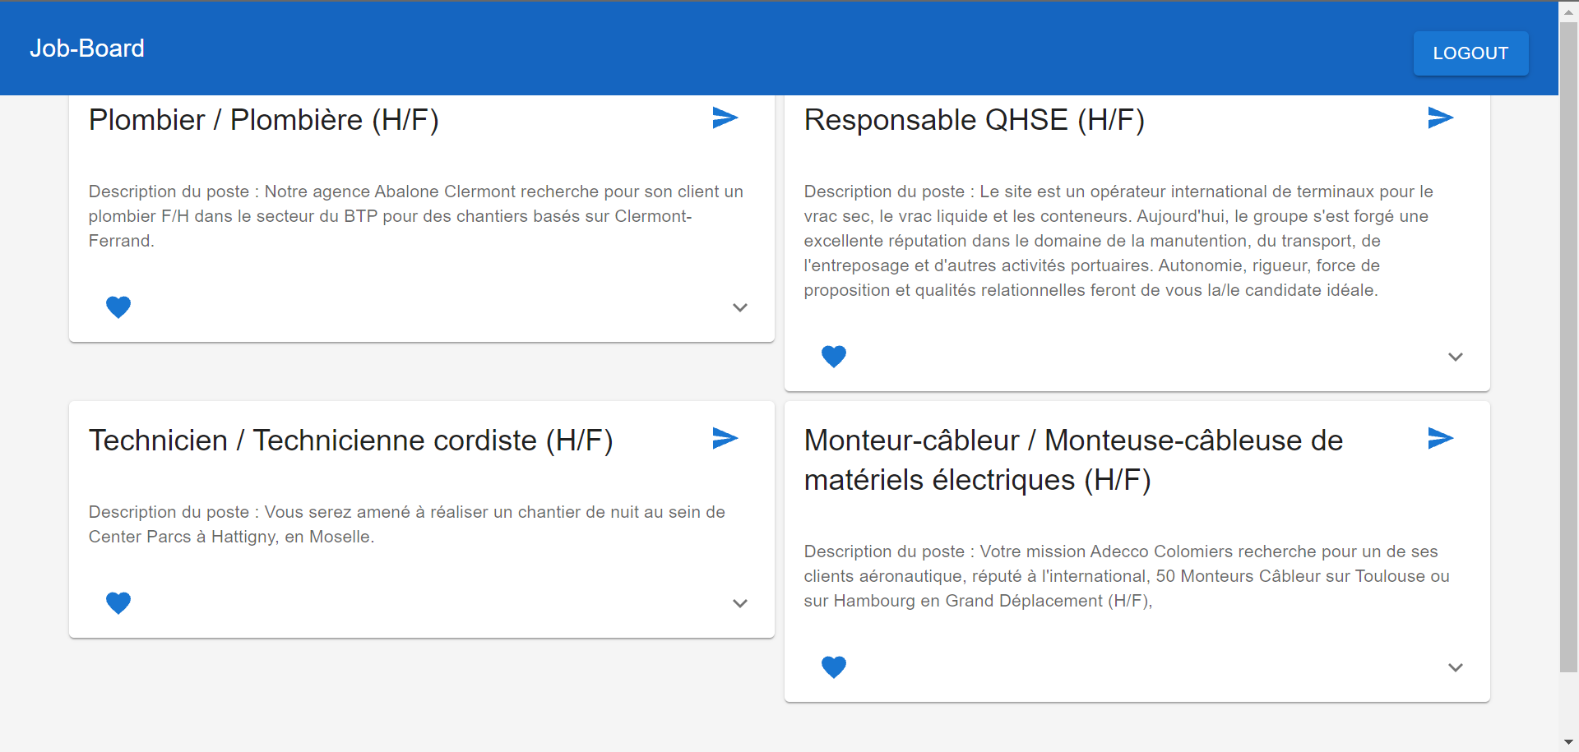

Slide 8
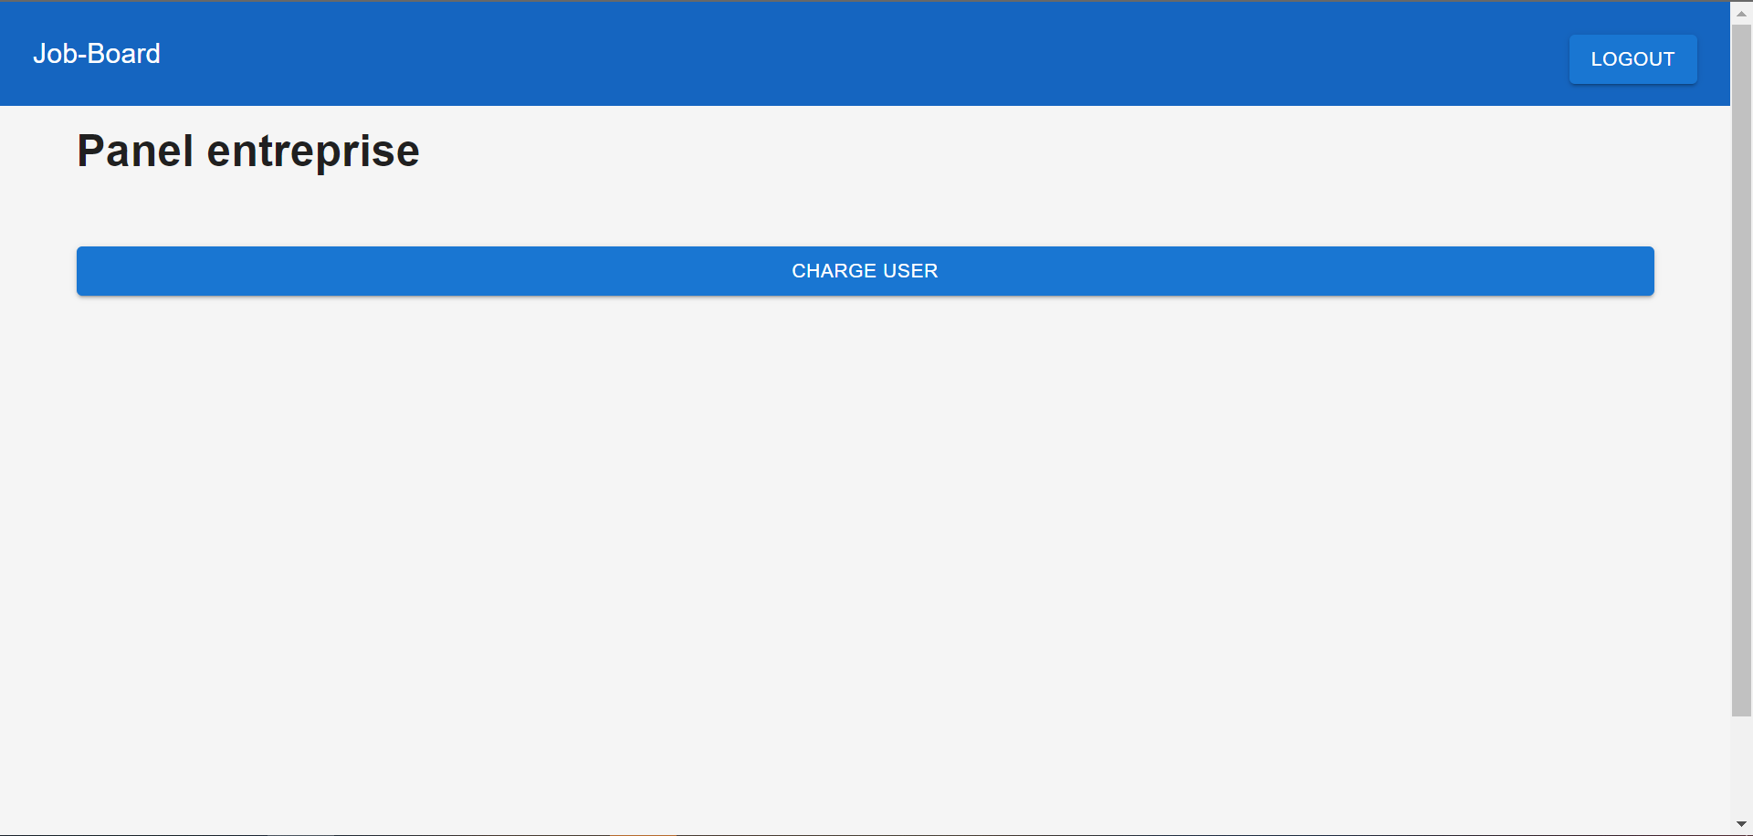

Slide 9
Conclusion

